Slide 1
EX_ConsoleWindow
Notes:
모바일에서 볼수 있는 콘솔
// 유료 애셋
https://assetstore.unity.com/packages/tools/gui/mobile-console-kit-128118
https://assetstore.unity.com/packages/tools/utilities/editor-console-pro-11889
// 무료 애셋
https://assetstore.unity.com/packages/tools/integration/realtime-console-136520
// 채팅 방식 콘솔창 채팅부분에 이미지 부분이 같이 있는 상황임
// 유니티 에디터에서만 사용가능함 무료
https://assetstore.unity.com/packages/tools/utilities/oml-console-community-edition-133646
// 유니티 그래픽 사용량 볼수 있는 콘솔 무료
https://assetstore.unity.com/packages/tools/gui/graphy-ultimate-fps-counter-stats-monitor-debugger-105778

Slide 2
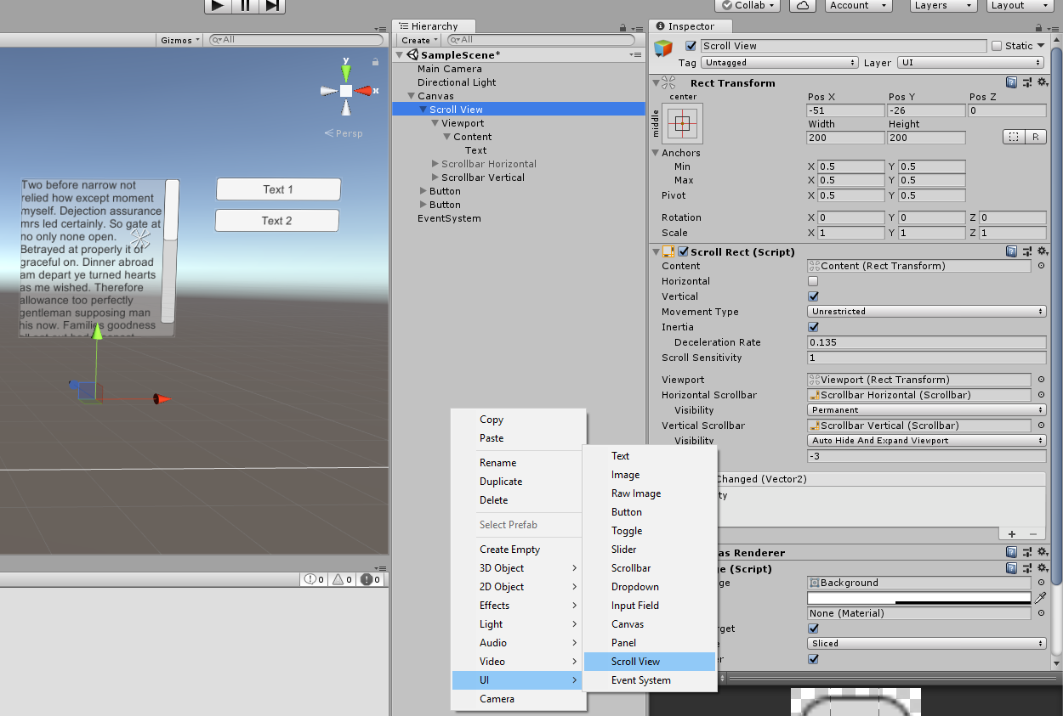
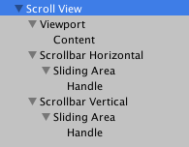
스크롤 텍스트 만들기
ScrollView 를 생성하여 스크롤뷰를 만들도록 한다
스크롤창 제작시 Content 하단에 Text를 만들도록 한다
Notes:
https://zeefin.net/2016/08/20/creating-a-resizeable-endless-scrollview-in-unity3d/

Slide 3
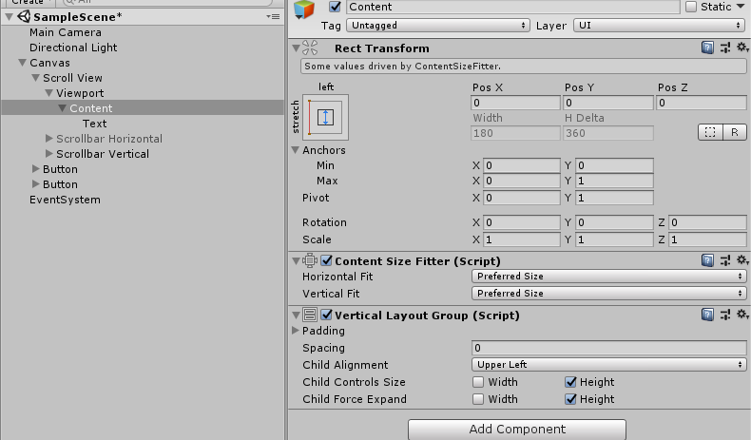
스크롤 텍스트 만들기
Content에 ContentSizeFilter, VerticalLayoutGroup 를 추가합니다.
Content > Vertical Fit > Preferred Size 로 설정합니다.
VerticalLayoutGroup > ChildControlsSize > Height 체크, ChildForce Expand > Height 체크 하도록 합니다.

Slide 4
using System.Collections;
using System.Collections.Generic;
using UnityEngine;
using System.Text.RegularExpressions;
using UnityEngine.UI;
using UnityEngine.EventSystems;
namespace Du3Project
{
public class TextScrollView : MonoBehaviour
{
const string LINE_SPLIT_RE = @"\r\n|\n\r|\n|\r";
public Text TextLabel = null;
public ScrollRect ScrollTextView = null;
public InputField InputFieldText = null;
public bool ISUpdate = false;
public float VerticalNormalizedPosition = 0f;
public string m_MsgText = "";
private void Awake()
{
m_MsgText = TextLabel.text;
}
void Update()
{
if (ISUpdate)
{
Canvas.ForceUpdateCanvases();
ScrollTextView.verticalNormalizedPosition = VerticalNormalizedPosition;
// ...
Notes:
// TextScrollView.cs
using System.Collections;
using System.Collections.Generic;
using UnityEngine;
using System.Text.RegularExpressions;
using UnityEngine.UI;
using UnityEngine.EventSystems;
namespace Du3Project
{
public class TextScrollView : MonoBehaviour
{
const string LINE_SPLIT_RE = @"\r\n|\n\r|\n|\r";
public Text TextLabel = null;
public ScrollRect ScrollTextView = null;
public InputField InputFieldText = null;
public bool ISUpdate = false;
public float VerticalNormalizedPosition = 0f;
public string m_MsgText = "";
private void Awake()
{
m_MsgText = TextLabel.text;
}
void Start()
{
}
void Update()
{
if (ISUpdate)
{
Canvas.ForceUpdateCanvases();
ScrollTextView.verticalNormalizedPosition = VerticalNormalizedPosition;
ISUpdate = false;
}
}
void SetSelectInputField()
{
if (false)
{
// 기본 inputfield 선택 방법
InputFieldText.Select();
InputFieldText.ActivateInputField();
}
else
{
// 모든것 선택하는 방식
EventSystem.current.SetSelectedGameObject(InputFieldText.gameObject, null);
InputFieldText.OnPointerClick(new PointerEventData(EventSystem.current));
}
}
// InputField > OnEndEdit 에 등록 하도록 하기
public void _On_InputFieldEnterKey(string p_str)
{
// _On_InputFieldEnterKey 2번 호출됨
// Input.GetKey(KeyCode.Return); 2번다 사실이됨
// Input.GetKeyDown( KeyCode.Return); 이용해서 한번만 호출 되도록 하기
bool isflag = Input.GetKey(KeyCode.Return);
bool isflag2 = Input.GetKeyDown(KeyCode.Return);
Debug.LogFormat("InputField : {0}, {1}, {2}", p_str, isflag, isflag2);
if (InputFieldText.text.Length > 0
&& (Input.GetKeyDown(KeyCode.KeypadEnter) || Input.GetKeyDown(KeyCode.Return))
)
{
m_MsgText += "\n" + Regex.Replace(InputFieldText.text, LINE_SPLIT_RE, "");
InputFieldText.text = "";
UpdateLabel();
SetSelectInputField();
}
}
public void _On_InputClickEvent()
{
string tempstr = "\n" + InputFieldText.text;
if (tempstr != "")
{
m_MsgText += tempstr;
}
InputFieldText.text = "";
UpdateLabel();
}
void UpdateLabel()
{
Canvas.ForceUpdateCanvases();
TextLabel.text = m_MsgText;
ISUpdate = true;
Canvas.ForceUpdateCanvases();
}
}
}

Slide 6
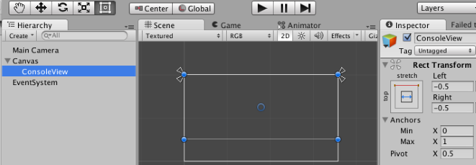
커맨드 콘솔창 만들기
2D 선택 모드를 시작하고 캔버스의 너비와 대부분의 높이를 채우도록 ConsoleView의 크기를 조정하십시오. 그런 다음 앵커 모드를 "스트레치 상단"으로 설정하십시오.
Notes:
https://hub.packtpub.com/making-game-console-unity-part-1/
https://hub.packtpub.com/making-game-console-unity-part-2/
앞에서 만들어둔 스크롤 컨솔창을 이용해서 만들어도 된다.
실제로 코드로 사용되는 파트 2부분이 더욱 필요한 상황임

Slide 7
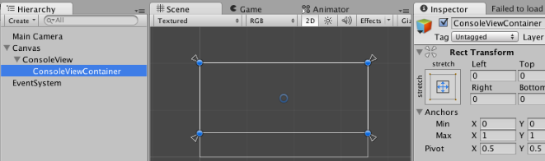
콘솔에는 게임 플레이 중에 표시 및 숨기기 기능이 필요함으로 추가 컨테이너가 필요하고ConsoleViewContainer를 활성화 및 비활성화하도록 합니다. 그러나 콘솔을 표시하기 위해 사용자가 입력 할 특수 제스처 / 키를들을 수 있도록 ConsoleView 객체를 활성화 상태로 유지하도록 합니다.

Slide 8
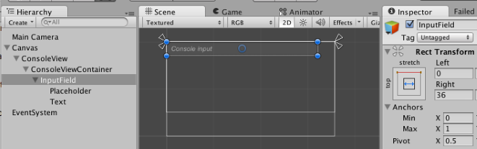
다음으로 텍스트 입력 필드를 만듭니다. 계층 구조에서 ConsoleViewContainer를 마우스 오른쪽 단추로 클릭하고 UI> 입력 필드를 선택하십시오. InputField를 ConsoleViewContainer의 왼쪽 상단 모서리에 맞추고 화면 너비의 약 80 %로 드래그 하고 앵커 모드를 "스트레치 상단"으로 설정하십시오.

Slide 9
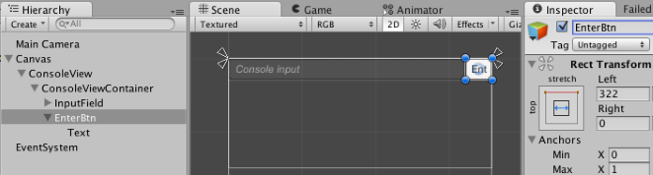
계층 구조에서 ConsoleViewContainer를 마우스 오른쪽 단추로 클릭하고 UI> 단추를 선택후. 버튼을 InputField의 오른쪽에 맞추고 앵커를 ＂스트레치 상단＂으로 설정하세요.
버튼 이름을 EnterBtn으로 바꿉니다. 계층 구조에서 해당 텍스트 하위를 선택하고 "Ent"라고 표시되도록 텍스트를 편집합니다.

Slide 10
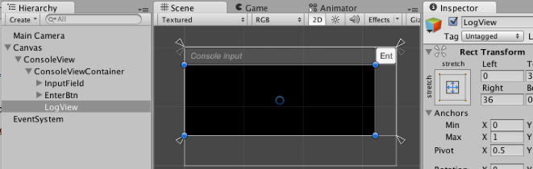
콘솔 로그 출력을 볼 것입니다. ConsoleViewContainer를 마우스 오른쪽 단추로 클릭하고 UI> 이미지를 선택하십시오. 이미지를 드래그하여 InputField 아래 영역을 채우고 앵커를 “Stretch Stretch”로 설정하고. 이미지를 LogView로 이름을 바꿉니다. 콘솔창의 원하는 색상을 변경하도록 하자. 인스펙터 하단에서 "Add Component"를 클릭하고 UI> Mask를 선택합니다. 다시“Add Component”를 클릭하고 UI> Scroll Rect를 선택하십시오.

Slide 11
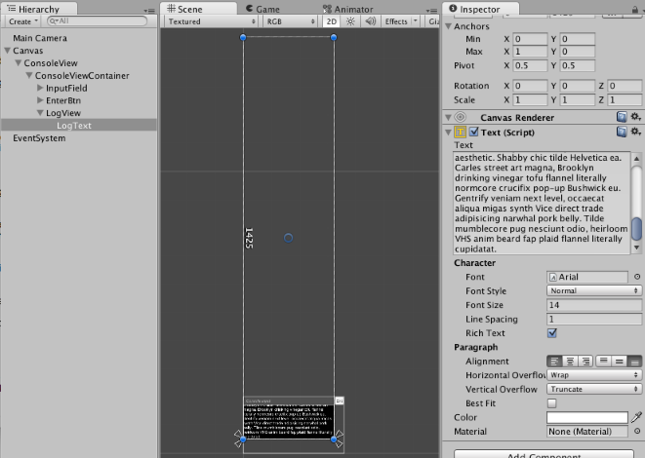
계층 구조에서 LogView를 마우스 오른쪽 단추로 클릭하고 UI> 텍스트를 선택하십시오. LogView를 채우도록 크기를 조정하고 앵커를 “Stretch Bottom"으로 설정하십시오. LogText로 이름을 바꿉니다. 텍스트를 아래쪽 정렬로 설정하십시오.
Notes:
앞에서 만들어둔 스크롤 컨솔창을 이용해서 만들어도 된다.

Slide 12
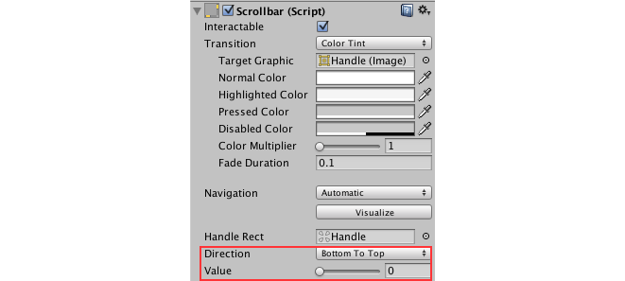
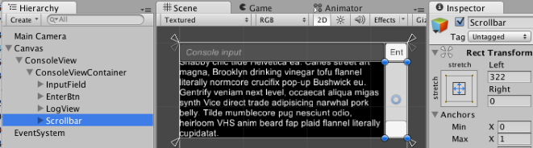
이제 스크롤바를 만들겠습니다. 계층 구조에서 ConsoleViewContainer를 마우스 오른쪽 단추로 클릭하고 UI> 스크롤 막대를 선택하십시오. Scrollbar 구성 요소에서 Direction을 "Bottom To Top"으로 설정하고 Value를 0으로 설정합니다. LogView와 컨테이너 가장자리 사이에 맞게 크기를 조정하고 앵커를 “Stretch Stretch"로 설정합니다.

Slide 13
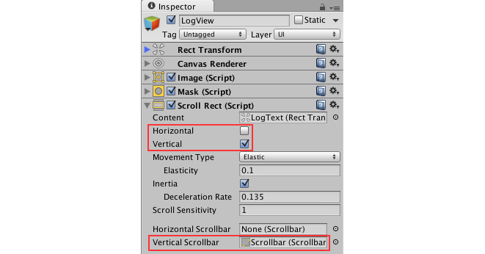
마지막으로 완전한 스크롤 뷰를 연결합니다. LogView를 선택하고 Scroll Rect 구성 요소에서 LogText를“Content”속성으로, Scrollbar를“Vertical Scrollbar”속성으로 드래그하십시오. 그런 다음 "수평"상자를 선택 취소하십시오.

Slide 14


코멘트창 만들기
ConsoleView를 선택하십시오. ConsoleView 컴포넌트를 연결하세요.
ConsoleViewContainer 를 “View Container” 속성으로 등록하고 "Log Text Area"에 LogText를 입력하고 "Input Field"에 InputField를 동일하게 등록하세요.
InputField를 선택하고 Input Field 구성 요소에서 ＂End Edit＂이벤트 목록을 찾으십시오. 더하기 버튼을 클릭하고 ConsoleView를 등록하고 ConsoleView> runCommand ()를 호출하도록 선택하십시오.

Slide 15
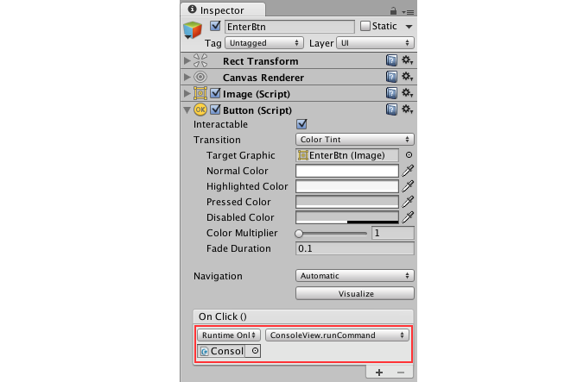
마지막으로 EnterBtn을 선택하고 Button 구성 요소에서“On Click”이벤트 목록을 찾으십시오. 더하기 버튼을 클릭하고 ConsoleView를 새 행으로 끕니다. 기능 목록에서 ConsoleView> runCommand ()를 선택하십시오.

Slide 16
using System.Collections;
using System.Collections.Generic;
using UnityEngine;
using UnityEngine.UI;
using System.Text;
using UnityEngine.EventSystems;
namespace Du3Project
{
public class ConsoleView : MonoBehaviour
{
ConsoleController console = new ConsoleController();
bool didShow = false;
public GameObject viewContainer; //콘솔뷰용 컨테이너값
public Text logTextArea;
public InputField inputField;
// "`" 키값
public KeyCode ConsoleViewKeyCode = KeyCode.BackQuote;
void Start()
{
if (console != null)
{
console.visibilityChanged += onVisibilityChanged;
console.logChanged += onLogChanged;
}
updateLogStr(console.log);
setVisibility(false);
}
// ...
Notes:
// ConsoleView.cs
using System.Collections;
using System.Collections.Generic;
using UnityEngine;
using UnityEngine.UI;
using System.Text;
using UnityEngine.EventSystems;
namespace Du3Project
{
public class ConsoleView : MonoBehaviour
{
ConsoleController console = new ConsoleController();
bool didShow = false;
public GameObject viewContainer; //Container for console view, should be a child of this GameObject
public Text logTextArea;
public InputField inputField;
// "`" 키값
public KeyCode ConsoleViewKeyCode = KeyCode.BackQuote;
void Start()
{
if (console != null)
{
console.visibilityChanged += onVisibilityChanged;
console.logChanged += onLogChanged;
}
updateLogStr(console.log);
setVisibility(false);
}
~ConsoleView()
{
console.visibilityChanged -= onVisibilityChanged;
console.logChanged -= onLogChanged;
}
void Update()
{
// 콘솔띄우는 키보드 누르면 화면 나오도록 하기
if (Input.GetKeyUp(ConsoleViewKeyCode))
{
toggleVisibility();
}
// 터치이벤트로 손가락 5개 선택하면 디버그창 나오도록 하기
if (Input.touches.Length == 5)
{
if (!didShow)
{
toggleVisibility();
didShow = true;
}
}
else
{
didShow = false;
}
}
void toggleVisibility()
{
setVisibility(!viewContainer.activeSelf);
if (false)
{
// 기본 inputfield 선택 방법
inputField.Select();
inputField.ActivateInputField();
}
else
{
// 모든것 선택하는 방식
EventSystem.current.SetSelectedGameObject(inputField.gameObject, null);
inputField.OnPointerClick(new PointerEventData(EventSystem.current));
}
}
void setVisibility(bool visible)
{
viewContainer.SetActive(visible);
}
void onVisibilityChanged(bool visible)
{
setVisibility(visible);
}
void onLogChanged(string[] newLog)
{
updateLogStr(newLog);
}
void updateLogStr(string[] newLog)
{
if (newLog == null)
{
logTextArea.text = "";
}
else
{
logTextArea.text = string.Join("\n", newLog);
}
}
///
/// Event that should be called by anything wanting to submit the current input to the console.
///
public void runCommand()
{
// echo "abc efg help" -> echo 에 abc, efg, help 란 arge값으로 파싱을 해줌
console.runCommandString(inputField.text);
inputField.text = "";
}
}
}

Slide 17
using System;
using System.Text;
using System.Collections.Generic;
using UnityEngine;
using UnityEngine.UI;
namespace Du3Project
{
public delegate void CommandHandler(string[] args);
public class ConsoleController
{
#region 이벤트용들
// Used to communicate with ConsoleView
public delegate void LogChangedHandler(string[] log);
public event LogChangedHandler logChanged;
public delegate void VisibilityChangedHandler(bool visible);
public event VisibilityChangedHandler visibilityChanged;
#endregion
///
/// Object to hold information about each command
///
class CommandRegistration
{
public string command { get; private set; }
public CommandHandler handler { get; private set; }
public string help { get; private set; }
// ...
Notes:
// ConsoleController.cs
using System;
using System.Text;
using System.Collections.Generic;
using UnityEngine;
using UnityEngine.UI;
namespace Du3Project
{
public delegate void CommandHandler(string[] args);
public class ConsoleController
{
#region 이벤트용들
// Used to communicate with ConsoleView
public delegate void LogChangedHandler(string[] log);
public event LogChangedHandler logChanged;
public delegate void VisibilityChangedHandler(bool visible);
public event VisibilityChangedHandler visibilityChanged;
#endregion
///
/// Object to hold information about each command
///
class CommandRegistration
{
public string command { get; private set; }
public CommandHandler handler { get; private set; }
public string help { get; private set; }
public CommandRegistration(string command, CommandHandler handler, string help)
{
this.command = command;
this.handler = handler;
this.help = help;
}
}
///
/// 스크롤에 사용할 문자라인 사이즈값
///
const int scrollbackSize = 20;
Queue<string> scrollback = new Queue<string>(scrollbackSize);
List<string> commandHistory = new List<string>();
Dictionary<string, CommandRegistration> commands = new Dictionary<string, CommandRegistration>();
public string[] log { get; private set; } // 로그에 남길 문자배열값
const string repeatCmdName = "!!"; //커맨드 명령 알수 있는 명령어값 현재는 사용하고 있지않음 추가적인작업하면됨
public ConsoleController()
{
// 커맨드 등록용
// 해당 명령어들의 각각 파라매터 값들은 echo "foo bar baz" 하면 파라매터로 [foo, bar, baz] 형태로 잘라서 파라매터로 보내준다
registerCommand("echo", echo, "echoes arguments back as array (for testing argument parser)");
registerCommand("help", help, "Print this help.");
registerCommand("hide", hide, "Hide the console.");
registerCommand("repeatCmdName", repeatCommand, "Repeat last command.");
registerCommand("reload", reload, "Reload game.");
registerCommand("resetprefs", resetPrefs, "Reset & saves PlayerPrefs.");
registerCommand("ImageColor", ImageColorChange, "0~ 1 사이값 ImageColor [itemname 1 0 1]");
}
void registerCommand(string command, CommandHandler handler, string help)
{
commands.Add(command.ToLower(), new CommandRegistration(command, handler, help));
}
public void appendLogLine(string line)
{
Debug.Log(line);
if (scrollback.Count >= ConsoleController.scrollbackSize)
{
scrollback.Dequeue();
}
scrollback.Enqueue(line);
log = scrollback.ToArray();
if (logChanged != null)
{
logChanged(log);
}
}
/// <summary>
/// commandString 로 입력된 문자값을 파싱하고
/// 해당 커맨드가 있으면 해당 커맨드와 같이 연결이된 함수를 호출 하는 방식
/// </summary>
/// <param name="commandString"></param>
public void runCommandString(string commandString)
{
appendLogLine("$ " + commandString);
string[] commandSplit = parseArguments(commandString);
string[] args = new string[0];
if (commandSplit.Length >= commandString.Length)
{
return;
}
else if (commandSplit.Length >= 2)
{
int numArgs = commandSplit.Length - 1;
args = new string[numArgs];
Array.Copy(commandSplit, 1, args, 0, numArgs);
}
runCommand(commandSplit[0].ToLower(), args);
commandHistory.Add(commandString);
}
public void runCommand(string command, string[] args)
{
CommandRegistration reg = null;
// command 로 등록된 문자열을 찾아서 reg 등록 하도록 하기
if (!commands.TryGetValue(command, out reg))
{
appendLogLine(string.Format("등록된 명령어가 없습니다 : '{0}', 명령어 -> 'help' 를치면 명령어 리스트가 나옵니다.", command));
}
else
{
// delegator 가 있으면 콜백 함수 호출 하도록 처리
if (reg.handler == null)
{
appendLogLine(string.Format("등록된 명령어에는 연결된 함수가 없습니다 : '{0}'.", command));
}
else
{
reg.handler(args);
}
}
}
/// <summary>
/// echo "aa bb cc" 명령어에서 "aa bb cc" 안의 문자만 ' ' 스페이스값 으로 파라매터별로 나누도록 처리됨
/// regex등을 이용해서 파싱 구문을 만들어더 좋음
/// </summary>
/// <param name="commandString"></param>
/// <returns></returns>
static string[] parseArguments(string commandString)
{
LinkedList<char> parmChars = new LinkedList<char>(commandString.ToCharArray());
bool inQuote = false;
var node = parmChars.First;
while (node != null)
{
var next = node.Next;
if (node.Value == '"')
{
inQuote = !inQuote;
parmChars.Remove(node);
}
if (!inQuote && node.Value == ' ')
{
node.Value = '\n';
}
node = next;
}
char[] parmCharsArr = new char[parmChars.Count];
parmChars.CopyTo(parmCharsArr, 0);
return (new string(parmCharsArr)).Split(new char[] { '\n' }, StringSplitOptions.RemoveEmptyEntries);
}
#region Command handlers
// string[] args 파라매터값은 무조건 배열로 날아옴
void ImageColorChange(string[] args)
{
if (args.Length != 4)
{
return;
}
GameObject obj = GameObject.Find(args[0]);
if (obj == null)
return;
Image img = obj.GetComponent<Image>();
if (img != null)
{
float r = float.Parse(args[1]);
float g = float.Parse(args[2]);
float b = float.Parse(args[3]);
Color changecolor = new Color(r, g, b);
img.color = changecolor;
}
}
void help(string[] args)
{
appendLogLine(">> 명령어들");
foreach (var item in commands)
{
string tempstr = string.Format("\t {0} : {1}", item.Key, item.Value.help);
appendLogLine(tempstr);
//Debug.LogFormat("Help Command : ", item.Key);
}
}
void hide(string[] args)
{
if (args.Length > 0)
Debug.LogFormat("Hide Command: {0}", args);
else
Debug.LogFormat("Hide Command: ");
if (visibilityChanged != null)
visibilityChanged.Invoke(false);
}
// 테스트용 값
void echo(string[] args)
{
if (args.Length > 0)
Debug.LogFormat("Echo Command: {0}", args);
else
Debug.LogFormat("Echo Command: ");
}
void repeatCommand(string[] args)
{
if (args.Length > 0)
Debug.LogFormat("repeat Command: {0}", args);
else
Debug.LogFormat("repeat Command: ");
}
void reload(string[] args)
{
// 강제주석
//UnityEngine.SceneManagement.Scene currscene = UnityEngine.SceneManagement.SceneManager.GetActiveScene();
//UnityEngine.SceneManagement.SceneManager.LoadScene(currscene.buildIndex );
}
void resetPrefs(string[] args)
{
PlayerPrefs.DeleteAll();
PlayerPrefs.Save();
}
#endregion
}
}

Slide 19
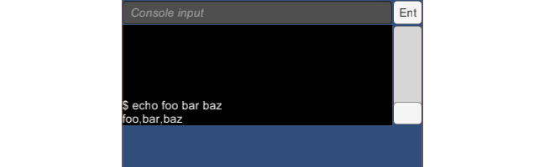
echo "foo bar baz"라는 다른 테스트 명령을 사용해보십시오. 명령 인수를 쉼표로 구분 된 목록으로 인쇄하여 문자열 배열로 분할하는 방법을 보여줍니다.
이런명령어를 통하여 해당 함수에 필요한 파라메타를 보내어서 명령어를 수행하도록 한다.
추가적인 작업을 이용해서 직접 함수를 등록하는 방식으로 만들어 둘수 있다

Slide 20

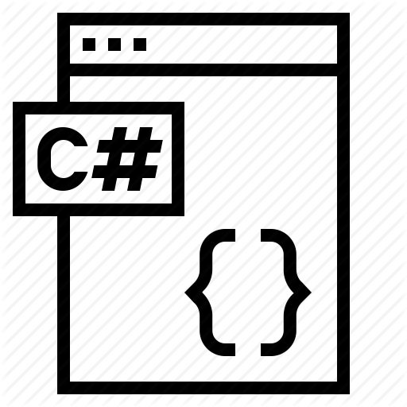



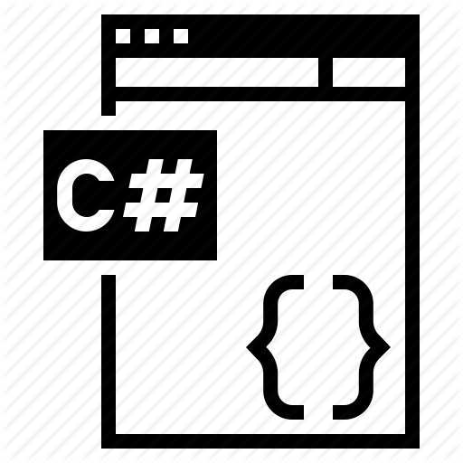
CommandRegistration
string command
CommandHandler handler
Command String [Key “Arges”]
Dictionary<string, CommandRegistration> commands
FindDictionryKey
handler.Invoke( arges )

Slide 22
커맨드 명령이용한 오브젝트 컨트롤창
앞에서 만들어둔 콘솔기본창을 이용하여 작업을 진행하도록 한다
BaseConsoleWindow 컴포넌트를 상속받아서 제작하도록 하였다 다른 콘솔창들을 제작할때 자주사용하는 기능을 만들어두어 사용하도록 하기 위함이다
Notes:
BaseConsoleWindow.cs 파일을 이용 확장하여 필요한 기능을 추가적으로 작업 하도록 한다.

Slide 23
명령어를 이용한 오브젝트 함수 호출방법
public void FindAllGameList()
{
m_InGameObjectList.Clear();
int layerindex = LayerMask.NameToLayer("UI");
GameObject[] gameobjectarr = GameObject.FindObjectsOfType(typeof(GameObject)) as GameObject[];
foreach (GameObject go in gameobjectarr)
{
if (go.layer != layerindex)
m_InGameObjectList.Add(go.name);
}
}
GameObject go = GameObject.Find(“이름");
위의 함수를 이용해서 씬안에 있는 모든오브젝트의 이름을 등록 하도록 한다
이렇게 등록된 이름은 InputField에서 문자열을 파싱하여 해당 이름을 찾도록하고 해당 이름이 있을시 해당 GameObject를 GameObject.Find(“이름”); 형식으로 찾아 내도록 한다.

Slide 24
해당 그림처럼 해당 클래스의 매소드 이름을 알수 있는 방법은?

Slide 25
리플렉션을 이용한 타입값내용들 알기
GameObject go = GameObject.Find(“이름");
Component[] goComps = go.GetComponents<Component>();
Component component = go.GetComponent(“컴포넌트이름") as Component;
MethodInfo[] mInfos = (component.GetType()).GetMethods();
FieldInfo[] fInfos = (component.GetType()).GetFields();
PropertyInfo[] pInfos = (component.GetType()).GetProperties();
이렇게 찾아낸 오브젝트에 등록된 컴포넌트를 찾아내고 해당 이름을 비교하여 컴포넌트안의 매소드및 필드, 속성의 이름을 알아내도록 한다
리플렉션을 이용하여 해당 Object Type 의 클래스 모든 정보를 알아낼수가 있다.
정보와 함께 속성값들을 스트링 기반으로 호출할수 있는 명령어를 사용할수 있다.
Notes:
https://docs.microsoft.com/ko-kr/dotnet/api/system.reflection.fieldinfo?redirectedfrom=MSDN&view=netframework-4.8
https://docs.microsoft.com/ko-kr/dotnet/api/system.object.gettype?view=netframework-4.8
// 리플렉션 기본기법
http://www.csharpstudy.com/Practical/Prac-reflection.aspx

Slide 26
Type componentType = component.GetType();
FieldInfo fInfo = componentType.GetField(fieldName);
fInfo.SetValue(component, pArgument); // fInfo = 10
fInfo.GetValue(component).ToString(); // string val = fInfo.ToString()
Type componentType = component.GetType();
PropertyInfo pInfo = componentType.GetProperty(propertyName);
pInfo.GetValue(component, null).ToString(); // <- 일기
pInfo.SetValue(component, pArgument, null); // <- 호출
MethodInfo[] mInfos = componentType.GetMethods();
object[] pMatchedArguments = new object[0];
mInfos[0].Invoke(component, pMatchedArguments); <- 호출
이렇게 리플렉션을 이용하여 해당 이름으로써 해당명령어들을 직접 구현할수가 있다.
Notes:
// 메소드
https://docs.microsoft.com/ko-kr/dotnet/api/system.reflection.methodinfo?view=netframework-4.8
// 필드
https://docs.microsoft.com/ko-kr/dotnet/api/system.reflection.fieldinfo?redirectedfrom=MSDN&view=netframework-4.8
https://docs.microsoft.com/ko-kr/dotnet/api/system.object.gettype?view=netframework-4.8
// 프로퍼티
https://docs.microsoft.com/ko-kr/dotnet/api/system.reflection.propertyinfo?view=netframework-4.8
// 함수 멤버변수 확인값용
https://docs.microsoft.com/ko-kr/dotnet/api/system.reflection.memberinfo?view=netframework-4.8

Slide 27
상단처럼 커맨드 명령어 창의 정보를 파싱하여 힌트가 나오도록 꾸미기위한 UI 힌트 윈도우를 생성 하도록 한다
HintWindow 는 UI>ScrollView 를 이용하여 만들도록 한다
HintWindow.Panel 은 상당 명령어에 대한 부분으로 UI>Text등을 이용하여 꾸미도록 한다
HintWindow.Viewport.Content.Item 은 토글버턴(버턴이면됨)을 이용해서 만들도록 한다
HintWindow 에 HintWindow.cs 컴포넌트를 등록 하고 HeadLabel은 HeadLabel에 등록하고 ToggleItem 에 Item 으로 만들어진것을 등록 하도록 한다

Slide 28
using System.Collections;
using System.Collections.Generic;
using UnityEngine;
using UnityEngine.Events;
using UnityEngine.UI;
namespace Du3Project
{
[RequireComponent(typeof(ScrollRect))]
public class HintWindow : MonoBehaviour
{
public Text HeadLabel = null;
public Toggle ToggleItem = null;
protected RectTransform m_ContentTransform = null;
protected bool m_ISLastLabel = false;
UnityAction<HintWindow, string, bool> m_CallbackFN = null;
public void InitWindow(UnityAction<HintWindow, string, bool> p_callfn)
{
m_CallbackFN = p_callfn;
}
public void DrawItems(string p_headlabel, List<string> p_itemnamelist, bool p_islast)
{
this.gameObject.SetActive(true);
m_ISLastLabel = p_islast;
HeadLabel.text = p_headlabel;
ClearAllDrawItems();
int count = p_itemnamelist.Count;
// ...
Notes:
// HintWindow.cs
using System.Collections;
using System.Collections.Generic;
using UnityEngine;
using UnityEngine.Events;
using UnityEngine.UI;
namespace Du3Project
{
[RequireComponent(typeof(ScrollRect))]
public class HintWindow : MonoBehaviour
{
public Text HeadLabel = null;
public Toggle ToggleItem = null;
protected RectTransform m_ContentTransform = null;
protected bool m_ISLastLabel = false;
UnityAction<HintWindow, string, bool> m_CallbackFN = null;
public void InitWindow(UnityAction<HintWindow, string, bool> p_callfn)
{
m_CallbackFN = p_callfn;
}
public void DrawItems(string p_headlabel, List<string> p_itemnamelist, bool p_islast)
{
this.gameObject.SetActive(true);
m_ISLastLabel = p_islast;
HeadLabel.text = p_headlabel;
ClearAllDrawItems();
int count = p_itemnamelist.Count;
for (int i = 0; i < count; ++i)
{
CreateDrawItem(p_itemnamelist[i]);
}
}
protected void ClearAllDrawItems()
{
int count = m_ContentTransform.childCount;
GameObject destroyobj = null;
for (int i = 0; i < count; ++i)
{
destroyobj = m_ContentTransform.GetChild(i).gameObject;
if (destroyobj != ToggleItem.gameObject)
GameObject.Destroy(destroyobj);
}
}
protected void CreateDrawItem(string p_label)
{
Toggle copyobj = GameObject.Instantiate<Toggle>(ToggleItem, m_ContentTransform);
copyobj.gameObject.SetActive(true);
Text label = copyobj.GetComponentInChildren<Text>();
label.text = p_label;
copyobj.onValueChanged.AddListener(
delegate
{
CallClickItem(copyobj);
});
}
// 누가누른지에 대한 내용이 없음
protected void CallClickItem(Toggle p_clickitem)
{
Text label = p_clickitem.GetComponentInChildren<Text>();
Debug.LogFormat("ClickToggle : {0}", label.text);
if (m_CallbackFN != null)
{
m_CallbackFN(this, label.text, m_ISLastLabel);
}
// 클릭했기때문에 닫도록 하기
}
private void Awake()
{
ToggleItem.gameObject.SetActive(false);
m_ContentTransform = GetComponent<ScrollRect>().content;
}
void Start()
{
}
//void Update()
//{
//}
}
}

Slide 29
형식으로 등록하도록 한다

Slide 30
using System;
using System.Collections;
using System.Collections.Generic;
using System.Reflection;
using System.Text.RegularExpressions;
using UnityEngine;
namespace Du3Project
{
public class Console_RuntimeObj : BaseConsoleWindow
{
public HintWindow LinkHintWindow = null;
public HintWindow LinkChildHintWindow = null;
[Space(20f)]
[Header("[확인용]")]
[SerializeField]
protected List<string> m_InGameObjectList = new List<string>();
[SerializeField]
protected List<string> foundGameObjectNames = new List<string>();
[SerializeField]
protected List<string> foundComponentNames = new List<string>();
[SerializeField]
private List<string> foundMethodNames = new List<string>();
[SerializeField]
private List<string> foundFieldNames = new List<string>();
[SerializeField]
private List<string> foundPropertyNames = new List<string>();
protected float m_DelayFrequencySec = 20f;
// ...
Notes:
// Console_RuntimeObj.cs
using System;
using System.Collections;
using System.Collections.Generic;
using System.Reflection;
using System.Text.RegularExpressions;
using UnityEngine;
namespace Du3Project
{
public class Console_RuntimeObj : BaseConsoleWindow
{
public HintWindow LinkHintWindow = null;
public HintWindow LinkChildHintWindow = null;
[Space(20f)]
[Header("[확인용]")]
[SerializeField]
protected List<string> m_InGameObjectList = new List<string>();
[SerializeField]
protected List<string> foundGameObjectNames = new List<string>();
[SerializeField]
protected List<string> foundComponentNames = new List<string>();
[SerializeField]
private List<string> foundMethodNames = new List<string>();
[SerializeField]
private List<string> foundFieldNames = new List<string>();
[SerializeField]
private List<string> foundPropertyNames = new List<string>();
protected float m_DelayFrequencySec = 20f;
private string m_PrevInputField = "";
private bool showingAutocomplete = false;
IEnumerator FindAllGameObjects()
{
while (Application.isPlaying)
{
FindAllGameList();
yield return new WaitForSeconds(m_DelayFrequencySec);
}
yield return null;
}
public void FindAllGameList()
{
m_InGameObjectList.Clear();
int layerindex = LayerMask.NameToLayer("UI");
GameObject[] gameobjectarr = GameObject.FindObjectsOfType(typeof(GameObject)) as GameObject[];
foreach (GameObject go in gameobjectarr)
{
if (go.layer != layerindex)
m_InGameObjectList.Add(go.name);
}
}
public void _On_ChangeInputFieldText(string p_str)
{
// 이곳에서 호출이 되면 문자열 파싱쪽에서 이상하게 디버깅 정보를 알수가 없었음
// 2017의 버그인지 파악해야지됨 현재 사용에는 지장이 없어서 inputfield의 이벤트를 이용해서 처리하고 있음
UpdateRuntimeConsole();
}
/// <summary>
/// /cmd 라는 입력필드를 받게되면
/// </summary>
protected void UpdateRuntimeConsole()
{
foundGameObjectNames.Clear();
foundComponentNames.Clear();
foundMethodNames.Clear();
foundFieldNames.Clear();
foundPropertyNames.Clear();
showingAutocomplete = false;
string workWithText = inputField.text;
m_PrevInputField = workWithText;
//Debug.LogFormat("Text : {0}", workWithText);
bool printResult = false;
if (workWithText.ToLower().StartsWith("/cmd "))
{
workWithText = workWithText.Substring(5, workWithText.Length - 5);
printResult = true;
}
if (printResult)
{
string[] splitSpaces = workWithText.Split(' ');
if (splitSpaces.Length > 0)
{
string[] splitDots = workWithText.Split('.');
GameObject go = null;
if (splitDots.Length == 1)
{
// 같은 이름 오브젝트 스트링 찾기
foundGameObjectNames.AddRange(m_InGameObjectList.FindAll(
delegate (string goName)
{
return goName.ToLower().StartsWith(splitDots[0].ToLower());
}
));
}
// 오브젝트의 컴포넌트들 찾기및 등록 하기
if (splitDots.Length == 2)
{
go = GameObject.Find(splitDots[0]);
if (go != null)
{
Component[] goComps = go.GetComponents<Component>();
for (int cI = 0; cI < goComps.Length; cI++)
{
string cTypeName = goComps[cI].GetType().ToString();
string[] splitCTypeName = cTypeName.Split('.');
cTypeName = splitCTypeName[splitCTypeName.Length - 1];
if (cTypeName.ToLower().StartsWith(splitDots[1].ToLower()))
{
foundComponentNames.Add(cTypeName);
}
}
}
}
// 해당 컴포넌트의 함수, 필드, 프로퍼티 찾기
if (splitDots.Length == 3)
{
go = GameObject.Find(splitDots[0]);
if (go != null)
{
Component component = go.GetComponent(splitDots[1]) as Component;
if (component != null)
{
MethodInfo[] mInfos = (component.GetType()).GetMethods();
foreach (MethodInfo mInfo in mInfos)
{
if (mInfo.Name.ToLower().StartsWith(splitDots[2].ToLower()))
{
if (!foundMethodNames.Contains(mInfo.Name))
foundMethodNames.Add(mInfo.Name);
}
}
FieldInfo[] fInfos = (component.GetType()).GetFields();
foreach (FieldInfo fInfo in fInfos)
{
if (fInfo.Name.ToLower().StartsWith(splitDots[2].ToLower()))
{
if (!foundFieldNames.Contains(fInfo.Name))
foundFieldNames.Add(fInfo.Name);
}
}
PropertyInfo[] pInfos = (component.GetType()).GetProperties();
foreach (PropertyInfo pInfo in pInfos)
{
if (pInfo.Name.ToLower().StartsWith(splitDots[2].ToLower()))
{
if (!foundPropertyNames.Contains(pInfo.Name))
foundPropertyNames.Add(pInfo.Name);
}
}
}
}
}
}
}
// . 의 갯수에 따라서 함수들이 지정이됨
if (foundGameObjectNames.Count > 0 || foundComponentNames.Count > 0 || foundMethodNames.Count > 0)
{
showingAutocomplete = true;
ShowHintWindow();
}
else
{
HideWindow();
}
}
List<string> m_TempParamParsingList = new List<string>();
List<string> m_TempParamList = new List<string>();
// InputField 엔터로 입력받은값용
protected override void CallInputFieldEndConsoleAddLabel(string p_str)
{
base.CallInputFieldEndConsoleAddLabel(p_str);
// 문자열 파싱해서 명령어 실행하도록 하기
bool printResult = false;
string workWithText = p_str.Trim();
if (workWithText.ToLower().StartsWith("/cmd "))
{
workWithText = workWithText.Substring(5, workWithText.Length - 5);
printResult = true;
}
if (printResult)
{
string[] splitSpaces = workWithText.Split(' ');
if (splitSpaces.Length > 0)
{
string[] splitDots = workWithText.Split('.');
GameObject go = null;
Component component = null;
//MethodInfo methodInfo = null;
//FieldInfo fieldInfo = null;
//PropertyInfo propertyInfo = null;
if (splitDots.Length >= 1)
{
go = GameObject.Find(splitDots[0]);
}
// 오브젝트의 컴포넌트들 찾기및 등록 하기
if (go && splitDots.Length >= 2)
{
component = go.GetComponent(splitDots[1]) as Component;
}
// 해당 컴포넌트의 함수, 필드, 프로퍼티 찾기
if (component && splitDots.Length == 3)
{
var result = Regex.Split(splitDots[2], " ");
m_TempParamParsingList.Clear();
m_TempParamParsingList.AddRange(result);
m_TempParamList.Clear();
m_TempParamList.AddRange(result);
m_TempParamList.RemoveAt(0);
RunTypeCall(go, component, m_TempParamParsingList[0], m_TempParamList.ToArray());
//RunMethod(go, component, m_TempParamParsingList[0], m_TempParamList.ToArray(), false);
}
}
}
}
void RunTypeCall(GameObject gameObject
, Component component
, string callname
, string[] arguments)
{
bool ismatching = false;
if (component != null)
{
MethodInfo[] mInfos = (component.GetType()).GetMethods();
foreach (MethodInfo mInfo in mInfos)
{
if (mInfo.Name.StartsWith(callname))
{
RunMethod(gameObject, component, callname, arguments, false);
ismatching = true;
break;
}
}
if (!ismatching)
{
FieldInfo[] fInfos = (component.GetType()).GetFields();
foreach (FieldInfo fInfo in fInfos)
{
if (fInfo.Name.StartsWith(callname))
{
if (arguments.Length == 0)
{
GetField(gameObject, component, callname);
}
else
{
// 필드 방식은 무조건 하나의 변수만 적용하기때문
SetField(gameObject, component, callname, arguments[0]);
}
ismatching = true;
break;
}
}
}
if (!ismatching)
{
PropertyInfo[] pInfos = (component.GetType()).GetProperties();
foreach (PropertyInfo pInfo in pInfos)
{
if (pInfo.Name.StartsWith(callname))
{
if (arguments.Length == 0)
{
GetProperty(gameObject, component, callname);
}
else
{
// 프로퍼티 값도 하나의 값만 적용되기때문임
SetProperty(gameObject, component, callname, arguments[0]);
}
ismatching = true;
break;
}
}
}
}
}
// 매소드 강제 호출 방법
void RunMethod(GameObject gameObject
, Component component
, string methodName
, string[] arguments
, bool printResult)
{
Type componentType = component.GetType();
MethodInfo[] mInfos = componentType.GetMethods();
object[] pMatchedArguments = new object[0];
int mostMatchingParams = -1;
int bestMatchNumParams = 0;
int bestMatch = -1;
bool willReturn = false;
object result = null;
for (int i = 0; i < mInfos.Length; i++)
{
MethodInfo mInfo = mInfos[i];
int numMatchingParams = 0;
if (mInfo != null)
{
if (mInfo.Name != methodName)
{
continue;
}
bool paramSuccess = true;
// 매소드에서 필요한 파라메타들을 타입별로 알아내어 arguments 값을 파싱하도록처리
// Find arg types
ParameterInfo[] pInfo = mInfo.GetParameters();
object[] pArguments = new object[pInfo.Length];
for (int pI = 0; pI < pInfo.Length; pI++)
{
if (arguments.Length > pI)
{
// int 형
if (pInfo[pI].ParameterType == typeof(int))
{
int intResult = 0;
paramSuccess = int.TryParse(arguments[pI], out intResult);
if (paramSuccess)
{
pArguments[pI] = intResult;
numMatchingParams++;
}
}
// float 형
else if (pInfo[pI].ParameterType == typeof(float))
{
float floatResult = 0;
paramSuccess = float.TryParse(arguments[pI], out floatResult);
if (paramSuccess)
{
pArguments[pI] = floatResult;
numMatchingParams++;
}
}
else if (pInfo[pI].ParameterType == typeof(double))
{
double doubleResult = 0;
paramSuccess = double.TryParse(arguments[pI], out doubleResult);
if (paramSuccess)
{
pArguments[pI] = doubleResult;
numMatchingParams++;
}
}
else if (pInfo[pI].ParameterType == typeof(bool))
{
if (arguments[pI].ToUpper() == "FALSE")
{
pArguments[pI] = false;
numMatchingParams++;
}
else if (arguments[pI].ToUpper() == "TRUE")
{
pArguments[pI] = true;
numMatchingParams++;
}
else
{
int intResult = 0;
paramSuccess = int.TryParse(arguments[pI], out intResult);
if (paramSuccess)
{
pArguments[pI] = (intResult == 0) ? false : true;
numMatchingParams++;
}
}
}
else if (pInfo[pI].ParameterType == typeof(string))
{
pArguments[pI] = arguments[pI];
numMatchingParams++;
}
// Vector2 형
else if (pInfo[pI].ParameterType == typeof(Vector2))
{
string[] splitArg = arguments[pI].Split(',');
if (splitArg.Length == 2)
{
float xResult = 0f;
bool xSuccess = false;
xSuccess = float.TryParse(splitArg[0], out xResult);
float yResult = 0f;
bool ySuccess = false;
ySuccess = float.TryParse(splitArg[2], out yResult);
if (xSuccess && ySuccess)
{
pArguments[pI] = new Vector2(xResult, yResult);
numMatchingParams++;
}
else
{
paramSuccess = false;
}
}
}
// Vector3 형
else if (pInfo[pI].ParameterType == typeof(Vector3))
{
string[] splitArg = arguments[pI].Split(',');
if (splitArg.Length == 3)
{
float xResult = 0f;
bool xSuccess = false;
xSuccess = float.TryParse(splitArg[0], out xResult);
float yResult = 0f;
bool ySuccess = false;
ySuccess = float.TryParse(splitArg[1], out yResult);
float zResult = 0f;
bool zSuccess = false;
zSuccess = float.TryParse(splitArg[2], out zResult);
if (xSuccess && ySuccess && zSuccess)
{
pArguments[pI] = new Vector3(xResult, yResult, zResult);
numMatchingParams++;
}
else
{
paramSuccess = false;
}
}
}
else if (pInfo[pI].ParameterType == typeof(Quaternion))
{
string[] splitArg = arguments[pI].Split(',');
if (splitArg.Length == 4)
{
float xResult = 0f;
bool xSuccess = false;
xSuccess = float.TryParse(splitArg[0], out xResult);
float yResult = 0f;
bool ySuccess = false;
ySuccess = float.TryParse(splitArg[1], out yResult);
float zResult = 0f;
bool zSuccess = false;
zSuccess = float.TryParse(splitArg[2], out zResult);
float wResult = 0f;
bool wSuccess = false;
wSuccess = float.TryParse(splitArg[2], out wResult);
if (xSuccess && ySuccess && zSuccess && wSuccess)
{
pArguments[pI] = new Quaternion(xResult, yResult, zResult, wResult);
numMatchingParams++;
}
else
{
paramSuccess = false;
}
}
}
else if (pInfo[pI].ParameterType == typeof(Color))
{
string[] splitArg = arguments[pI].Split(',');
if (splitArg.Length == 4)
{
float xResult = 0f;
bool xSuccess = false;
xSuccess = float.TryParse(splitArg[0], out xResult);
float yResult = 0f;
bool ySuccess = false;
ySuccess = float.TryParse(splitArg[1], out yResult);
float zResult = 0f;
bool zSuccess = false;
zSuccess = float.TryParse(splitArg[2], out zResult);
float wResult = 0f;
bool wSuccess = false;
wSuccess = float.TryParse(splitArg[2], out wResult);
if (xSuccess && ySuccess && zSuccess && wSuccess)
{
pArguments[pI] = new Color(xResult, yResult, zResult, wResult);
numMatchingParams++;
}
else
{
paramSuccess = false;
}
}
}
}
else
{
// 구조체 형태등은 파싱할수 있는 방법을 추가적으로 만들어 두어야지됨
// 클래스 형태를 받아낼수 없음
if (pInfo[pI].DefaultValue != null)
{
paramSuccess = false;
}
else
{
pArguments[pI] = pInfo[pI].DefaultValue;
}
}
if (!paramSuccess) break;
}
// 반환 타입이 무엇이냐를 알아내어 반환타입값을 출력할수 있도록 적용
if (numMatchingParams > mostMatchingParams || ((numMatchingParams == mostMatchingParams) && (bestMatchNumParams > pInfo.Length)))
{
bestMatchNumParams = pInfo.Length;
mostMatchingParams = numMatchingParams;
bestMatch = i;
pMatchedArguments = pArguments;
if (mInfo.ReturnType != typeof(void))
{
willReturn = true;
}
else
{
willReturn = false;
}
}
}
}
if (bestMatch >= 0)
{
if (willReturn)
{
result = mInfos[bestMatch].Invoke(component, pMatchedArguments);
AppendText("결과 : " + result.ToString());
//if (printResult || true)
//{
//}
}
else
{
mInfos[bestMatch].Invoke(component, pMatchedArguments);
}
}
}
void GetField(GameObject gameObject, Component component, string fieldName)
{
Type componentType = component.GetType();
FieldInfo fInfo = componentType.GetField(fieldName);
if (fInfo != null)
{
// GetValue 이용해 필드값 알아내기
AppendText(fInfo.GetValue(component).ToString());
}
}
void SetField(GameObject gameObject, Component component, string fieldName, string argument)
{
Type componentType = component.GetType();
FieldInfo fInfo = componentType.GetField(fieldName);
if (fInfo != null)
{
bool paramSuccess = true;
object pArgument = null;
paramSuccess = ParseStringToObject(fInfo.FieldType, argument, ref pArgument);
if (paramSuccess)
{
// SetValue 이용해 값 지정하기
fInfo.SetValue(component, pArgument);
}
else
{
AppendText("Field 에 세팅할 자료형이 틀립니다. 파싱이안되었습니다. : " + fInfo.FieldType.ToString());
}
}
}
void GetProperty(GameObject gameObject, Component component, string propertyName)
{
Type componentType = component.GetType();
PropertyInfo pInfo = componentType.GetProperty(propertyName);
if (pInfo != null)
{
AppendText(pInfo.GetValue(component, null).ToString());
}
}
void SetProperty(GameObject gameObject, Component component, string propertyName, string argument)
{
Type componentType = component.GetType();
PropertyInfo pInfo = componentType.GetProperty(propertyName);
if (pInfo != null)
{
bool paramSuccess = true;
object pArgument = null;
paramSuccess = ParseStringToObject(pInfo.PropertyType, argument, ref pArgument);
if (paramSuccess)
{
pInfo.SetValue(component, pArgument, null);
}
else
{
AppendText("프로퍼티에 적용할 값이 틀린자료형입니다. 파싱이안되었습니다. : " + pInfo.PropertyType.ToString());
}
}
}
bool ParseStringToObject(Type objectType, string argument, ref object returnObject)
{
bool paramSuccess = false;
if (objectType == typeof(int))
{
int intResult = 0;
paramSuccess = int.TryParse(argument, out intResult);
if (paramSuccess)
{
returnObject = intResult;
return true;
}
return false;
}
else if (objectType == typeof(float))
{
float floatResult = 0;
paramSuccess = float.TryParse(argument, out floatResult);
if (paramSuccess)
{
returnObject = floatResult;
return true;
}
return false;
}
else if (objectType == typeof(double))
{
double doubleResult = 0;
paramSuccess = double.TryParse(argument, out doubleResult);
if (paramSuccess)
{
returnObject = doubleResult;
return true;
}
return false;
}
else if (objectType == typeof(bool))
{
if (argument.ToUpper() == "FALSE")
{
returnObject = false;
return true;
}
else if (argument.ToUpper() == "TRUE")
{
returnObject = true;
return true;
}
else
{
int intResult = 0;
paramSuccess = int.TryParse(argument, out intResult);
if (paramSuccess)
{
returnObject = (intResult == 0) ? false : true;
return true;
}
return false;
}
}
else if (objectType == typeof(string))
{
returnObject = argument;
return true;
}
else if (objectType == typeof(Vector2))
{
string[] splitArg = argument.Split(',');
if (splitArg.Length == 2)
{
float xResult = 0f;
bool xSuccess = false;
xSuccess = float.TryParse(splitArg[0], out xResult);
float yResult = 0f;
bool ySuccess = false;
ySuccess = float.TryParse(splitArg[2], out yResult);
if (xSuccess && ySuccess)
{
returnObject = new Vector2(xResult, yResult);
return true;
}
else
{
return false;
}
}
}
else if (objectType == typeof(Vector3))
{
string[] splitArg = argument.Split(',');
if (splitArg.Length == 3)
{
float xResult = 0f;
bool xSuccess = false;
xSuccess = float.TryParse(splitArg[0], out xResult);
float yResult = 0f;
bool ySuccess = false;
ySuccess = float.TryParse(splitArg[1], out yResult);
float zResult = 0f;
bool zSuccess = false;
zSuccess = float.TryParse(splitArg[2], out zResult);
if (xSuccess && ySuccess && zSuccess)
{
returnObject = new Vector3(xResult, yResult, zResult);
return true;
}
else
{
return false;
}
}
}
else if (objectType == typeof(Quaternion))
{
string[] splitArg = argument.Split(',');
if (splitArg.Length == 4)
{
float xResult = 0f;
bool xSuccess = false;
xSuccess = float.TryParse(splitArg[0], out xResult);
float yResult = 0f;
bool ySuccess = false;
ySuccess = float.TryParse(splitArg[1], out yResult);
float zResult = 0f;
bool zSuccess = false;
zSuccess = float.TryParse(splitArg[2], out zResult);
float wResult = 0f;
bool wSuccess = false;
wSuccess = float.TryParse(splitArg[3], out wResult);
if (xSuccess && ySuccess && zSuccess && wSuccess)
{
returnObject = new Quaternion(xResult, yResult, zResult, wResult);
return true;
}
else
{
return false;
}
}
}
else if (objectType == typeof(Rect))
{
string[] splitArg = argument.Split(',');
if (splitArg.Length == 4)
{
float xResult = 0f;
bool xSuccess = false;
xSuccess = float.TryParse(splitArg[0], out xResult);
float yResult = 0f;
bool ySuccess = false;
ySuccess = float.TryParse(splitArg[1], out yResult);
float wResult = 0f;
bool wSuccess = false;
wSuccess = float.TryParse(splitArg[2], out wResult);
float hResult = 0f;
bool hSuccess = false;
hSuccess = float.TryParse(splitArg[3], out hResult);
if (xSuccess && ySuccess && wSuccess && hSuccess)
{
returnObject = new Rect(xResult, yResult, wResult, hResult);
return true;
}
else
{
return false;
}
}
}
else if (objectType == typeof(Color))
{
string[] splitArg = argument.Split(',');
if (splitArg.Length == 4)
{
float xResult = 0f;
bool xSuccess = false;
xSuccess = float.TryParse(splitArg[0], out xResult);
float yResult = 0f;
bool ySuccess = false;
ySuccess = float.TryParse(splitArg[1], out yResult);
float zResult = 0f;
bool zSuccess = false;
zSuccess = float.TryParse(splitArg[2], out zResult);
float wResult = 0f;
bool wSuccess = false;
wSuccess = float.TryParse(splitArg[2], out wResult);
if (xSuccess && ySuccess && zSuccess && wSuccess)
{
returnObject = new Color(xResult, yResult, zResult, wResult);
return true;
}
else
{
return false;
}
}
}
return false;
}
void HideWindow()
{
LinkHintWindow.gameObject.SetActive(false);
LinkChildHintWindow.gameObject.SetActive(false);
}
void SetHintWindowCallFN(HintWindow p_window, string p_callstr, bool p_islast)
{
HideWindow();
SetLastDotInputFieldSetting(p_callstr, p_islast);
}
void SetLastDotInputFieldSetting(string p_callstr, bool p_islast)
{
string callstr = inputField.text;
string cmdstr = "";
//inputField.selectionFocusPosition
int dotindex = callstr.LastIndexOf('.');
if (dotindex <= -1)
{
// 기본 명령어만 있음 스페이스로 적용된것 지우도록 하기
int cmdindex = callstr.LastIndexOf(' ');
cmdstr = callstr.Substring(0, cmdindex);
cmdstr = string.Format("{0} {1}", cmdstr, p_callstr);
}
else
{
cmdstr = callstr.Substring(0, dotindex);
cmdstr = string.Format("{0}.{1}", cmdstr, p_callstr);
}
if (!p_islast)
cmdstr += ".";
else
cmdstr += " ";
inputField.text = cmdstr;
SetFocusInputField();
// InputField 범위 방식
//inputField.selectionFocusPosition = inputField.text.Length; // 시작위치
//inputField.selectionAnchorPosition = inputField.text.Length; // 끝나는 위치
inputField.caretPosition = inputField.text.Length;
UpdateRuntimeConsole();
}
List<string> m_LinkNames = new List<string>();
void ShowHintWindow()
{
bool hasMethodNames = foundMethodNames.Count > 0;
bool hasFieldNames = foundFieldNames.Count > 0;
bool hasPropertyNames = foundPropertyNames.Count > 0;
HideWindow();
if (hasMethodNames || hasFieldNames || hasPropertyNames)
{
LinkHintWindow.gameObject.SetActive(true);
if (hasMethodNames)
{
LinkHintWindow.DrawItems("Methods", foundMethodNames, true);
}
if (hasFieldNames || hasPropertyNames)
{
LinkChildHintWindow.gameObject.SetActive(true);
m_LinkNames.Clear();
m_LinkNames.AddRange(foundFieldNames);
m_LinkNames.AddRange(foundPropertyNames);
LinkChildHintWindow.DrawItems("Fields & Properties", m_LinkNames, true);
}
}
else if (foundComponentNames.Count > 0)
{
LinkHintWindow.gameObject.SetActive(true);
LinkHintWindow.DrawItems("Compoment", foundComponentNames, false);
}
else if (foundGameObjectNames.Count > 0)
{
LinkHintWindow.gameObject.SetActive(true);
LinkHintWindow.DrawItems("GameObject", foundGameObjectNames, false);
}
}
#region 테스트 소스
[Header("[테스트]")]
public string TestCmdStr = "/cmd Cube.Tra";
public string TestCallStr = "Transform";
[ContextMenu("[테스트 필드]")]
void _Editor_InputFieldData()
{
inputField.text = TestCmdStr;
SetLastDotInputFieldSetting(TestCallStr, false);
}
[SerializeField]
protected string TestCallCmdStr = "/cmd Cube.Transform.set_position 1,2,3";
//protected string TestCallCmdStr = "/cmd Cube.Transform.get_position 1,2,3";
// vector3 형일때는 1, 2, 3 형태는 파싱하도록 만들어야지됨 현재는 1,2,3 형태로 스페이스 값이 없도록 해야지됨 안그러면 파싱 정보가 짤리게됨
// 파라메타 파싱은 기본적으로 ' ' 스페이스로 이루어짐
// "/cmd Cube.Transform.set_position 1,2,3 abc 2, 3"; 형태이면 파라매터는 [ "1,2,3", "abc", "2,", "3" ] 형태의 값으로 된다
[ContextMenu("[2.명령어 파싱 테스트]")]
void _Eidtor_TestConsoleLabel()
{
CallInputFieldEndConsoleAddLabel(TestCallCmdStr);
}
#endregion
void InitHintWindow()
{
LinkHintWindow.InitWindow(SetHintWindowCallFN);
LinkChildHintWindow.InitWindow(SetHintWindowCallFN);
HideWindow();
}
private void Awake()
{
inputField.onValueChanged.AddListener(_On_ChangeInputFieldText);
InitHintWindow();
InitSetting();
}
void Start()
{
StartCoroutine(FindAllGameObjects());
}
void Update()
{
UIUpdateConsole();
// 디버깅시 이쪽이용해서 디버깅을 하면 문자열 파싱정보가잘보임
//if(m_PrevInputField != inputField.text)
//{
// UpdateRuntimeConsole();
//}
}
}
}

Slide 31
using System.Collections;
using System.Collections.Generic;
using System.Text;
using System.Text.RegularExpressions;
using UnityEngine;
using UnityEngine.EventSystems;
using UnityEngine.UI;
namespace Du3Project
{
public class BaseConsoleWindow : MonoBehaviour
{
[Header("[베이스콘솔 기본 설정용]")]
public GameObject viewContainer; //Container for console view, should be a child of this GameObject
public Text logTextArea;
public InputField inputField;
public Button InputButton;
public Button ClearButton;
protected ScrollRect m_ChildTextScrollRect = null;
// "`" 키값
public KeyCode ConsoleViewKeyCode = KeyCode.BackQuote;
protected bool m_DidShow = false;
protected StringBuilder m_ConsolString = new StringBuilder();
const string LINE_SPLIT_RE = @"\r\n|\n\r|\n|\r";
// ...
Notes:
// BaseConsoleWindow.cs
using System.Collections;
using System.Collections.Generic;
using System.Text;
using System.Text.RegularExpressions;
using UnityEngine;
using UnityEngine.EventSystems;
using UnityEngine.UI;
namespace Du3Project
{
public class BaseConsoleWindow : MonoBehaviour
{
[Header("[베이스콘솔 기본 설정용]")]
public GameObject viewContainer; //Container for console view, should be a child of this GameObject
public Text logTextArea;
public InputField inputField;
public Button InputButton;
public Button ClearButton;
protected ScrollRect m_ChildTextScrollRect = null;
// "`" 키값
public KeyCode ConsoleViewKeyCode = KeyCode.BackQuote;
protected bool m_DidShow = false;
protected StringBuilder m_ConsolString = new StringBuilder();
const string LINE_SPLIT_RE = @"\r\n|\n\r|\n|\r";
protected virtual void CallInputFieldEndConsoleAddLabel(string p_str)
{
}
protected virtual void AppendText(string p_str)
{
m_ConsolString.Append("\n").Append(p_str);
logTextArea.text = m_ConsolString.ToString();
}
protected virtual void UIUpdateScrollbar()
{
Canvas.ForceUpdateCanvases();
m_ChildTextScrollRect.verticalNormalizedPosition = 0f;
}
public virtual void _On_InputFieldEndEvent(string p_str)
{
if (inputField.text.Length > 0
&& (Input.GetKeyDown(KeyCode.KeypadEnter) || Input.GetKeyDown(KeyCode.Return))
)
{
string tempstr = Regex.Replace(inputField.text, LINE_SPLIT_RE, "");
AppendText(tempstr);
inputField.text = "";
SetFocusInputField();
UIUpdateScrollbar();
// 명령어 함수 호출하기 위한 방법
CallInputFieldEndConsoleAddLabel(tempstr);
}
}
protected void SetFocusInputField()
{
if (false)
{
// 기본 inputfield 선택 방법
inputField.Select();
inputField.ActivateInputField();
}
else
{
// 모든것 선택하는 방식
EventSystem.current.SetSelectedGameObject(inputField.gameObject, null);
inputField.OnPointerClick(new PointerEventData(EventSystem.current));
inputField.caretPosition = inputField.text.Length;
}
}
protected void toggleVisibility()
{
setVisibility(!viewContainer.activeSelf);
if (viewContainer.activeSelf)
{
SetFocusInputField();
}
}
protected void setVisibility(bool visible)
{
viewContainer.SetActive(visible);
}
protected virtual void UIUpdateConsole()
{
if (Input.GetKeyUp(ConsoleViewKeyCode))
{
toggleVisibility();
}
// 터치이벤트로 손가락 5개 선택하면 디버그창 나오도록 하기
if (Input.touches.Length == 5)
{
if (!m_DidShow)
{
toggleVisibility();
m_DidShow = true;
}
}
else
{
m_DidShow = false;
}
}
public virtual void _On_InputBTNClick()
{
string tempstr = Regex.Replace(inputField.text, LINE_SPLIT_RE, "");
AppendText(tempstr);
inputField.text = "";
SetFocusInputField();
UIUpdateScrollbar();
// 명령어 함수 호출하기 위한 방법
CallInputFieldEndConsoleAddLabel(tempstr);
}
public virtual void _On_ClearMessageBTNClick()
{
m_ConsolString.Length = 0;
logTextArea.text = "";
}
protected virtual void InitSetting()
{
m_ChildTextScrollRect = GetComponentInChildren<ScrollRect>();
inputField.onEndEdit.AddListener(_On_InputFieldEndEvent);
InputButton.onClick.AddListener(_On_InputBTNClick);
if (ClearButton)
ClearButton.onClick.AddListener(_On_ClearMessageBTNClick);
logTextArea.text = "";
m_ConsolString.Length = 0;
setVisibility(false);
}
private void Awake()
{
InitSetting();
}
~BaseConsoleWindow()
{
inputField.onEndEdit.RemoveListener(_On_InputFieldEndEvent);
InputButton.onClick.RemoveListener(_On_InputBTNClick);
if (ClearButton)
ClearButton.onClick.AddListener(_On_ClearMessageBTNClick);
}
void Start()
{
}
void Update()
{
}
}
}

Slide 32
콘솔에 버턴 추가 하도록 하기
“`” 키보드를 눌러 콘솔창을 확인하고 콘솔창에 /cmd 를 하게되면 등록된 오브젝트에 관련된 정보를 얻을수가 있고 명령어를 사용할수 있다.
/cmd Cube.Transform.get_position
을 하면 해당 위치값을 알수가 있음
콘솔방식에서 주의 사항
문제점 GameObject.Find 를 이용하여 오브젝트를 가져오기 때문에 Setactive(false) 로 하면 더 이상 오브젝트 가져 올수 없는 구조이기때문에 SetActive를 주의 깊게 사용해야지됨

Slide 33
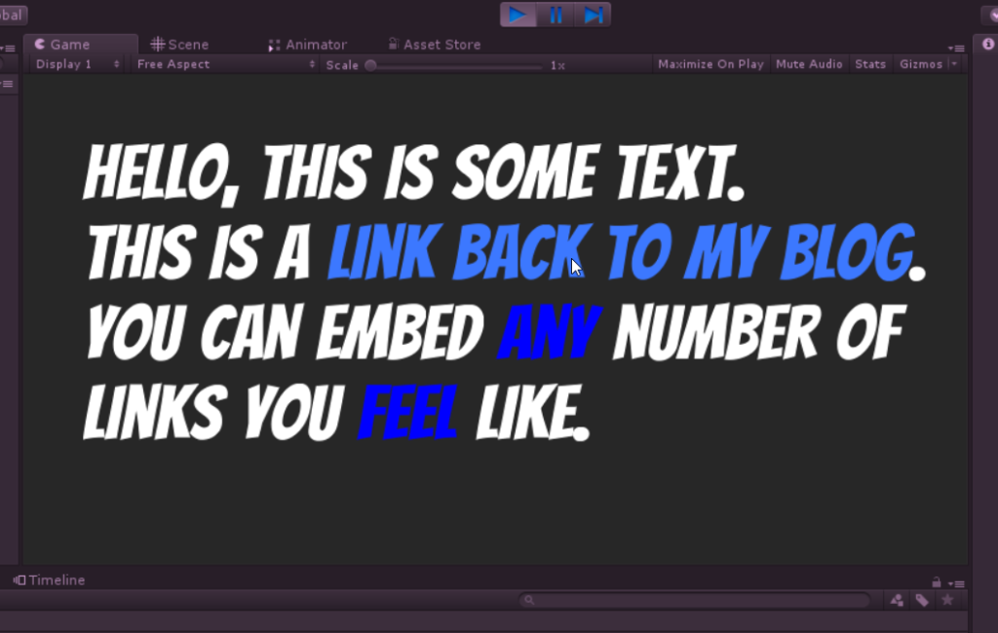
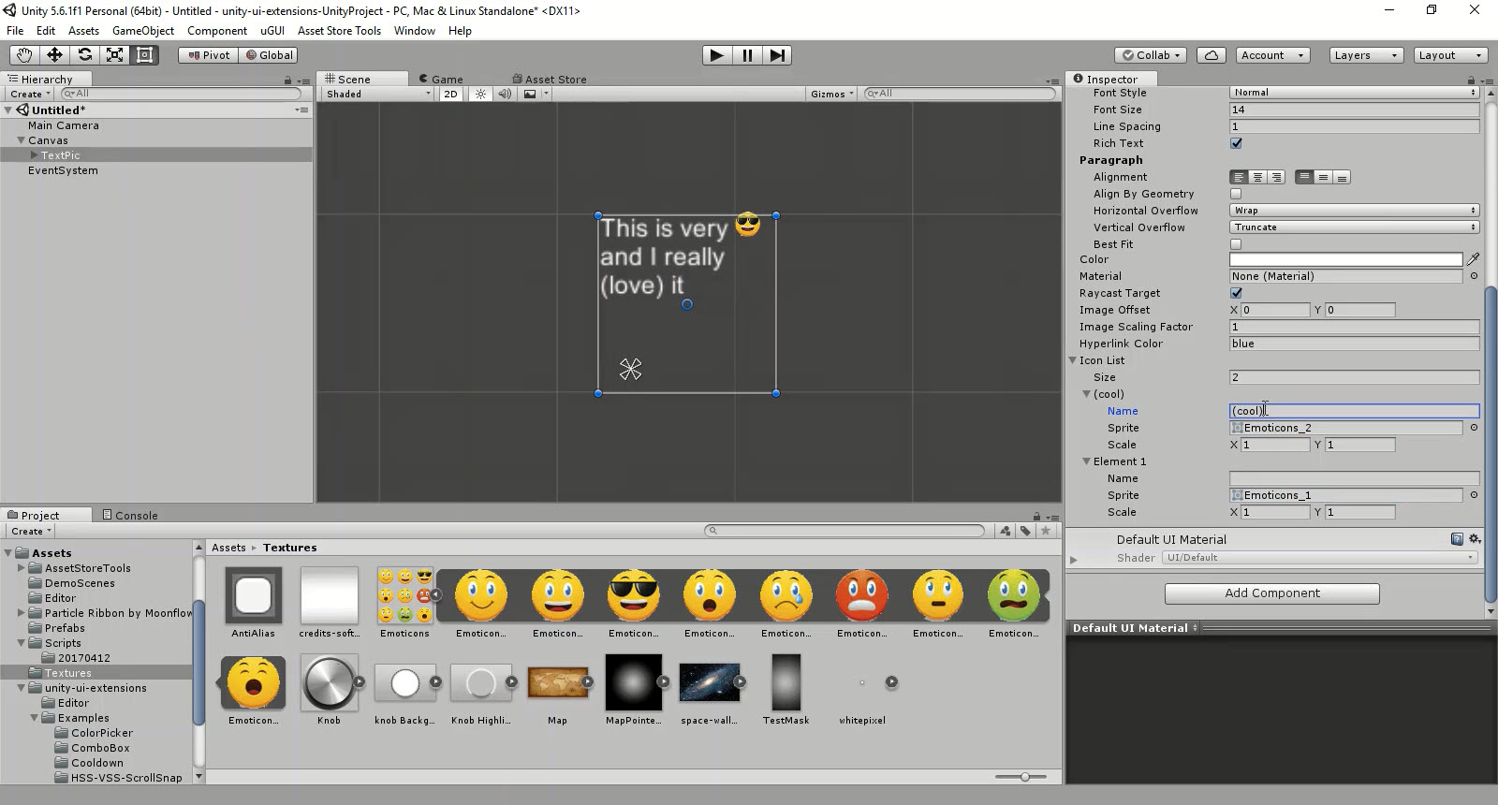
Text 안의 하이퍼 텍스트
현재는 TextMeshPro 사용하면 링크페이지 구현 기본적으로 구현 되어있음
Notes:
// textmeshpro 에서 사용되는 방법
https://deltadreamgames.com/unity-tmp-hyperlinks/
// 하이퍼 텍스트
https://github.com/setchi/uGUI-Hypertext
// 하이퍼 텍스트 사용방법나온것
http://baba-s.hatenablog.com/entry/2017/12/26/131400
// 채팅창에 icon 적용하는 방식
https://bitbucket.org/UnityUIExtensions/unity-ui-extensions/wiki/Controls/TextPic
// 문자열 위치 지정 하는 방법 font의 사이즈및 정보 알아내는것
https://www.reddit.com/r/gamedev/comments/46wij6/adding_hyperlinks_to_unitys_ui_text_component/
// textmeshpro 에서 링크 페이지는 만들어져 있음
https://deltadreamgames.com/unity-tmp-hyperlinks/
https://forum.unity.com/threads/clickable-links-in-text-component.338305/

Slide 34

Text 안의 하이퍼 텍스트 링크 적용
등록된 비교용 문자
문자 비교 이후 해당 문자 바운딩박스 설정
문자의 클릭 이벤트이용한 위치값과 바운딩 박스 비교 이후 함수 호출
Notes:
// 하이퍼 텍스트
https://github.com/setchi/uGUI-Hypertext
// 아이콘화 시킨 방식
https://learn.unity.com/tutorial/playground-reference-guide?projectId=5c5147e8edbc2a002069444e#5c7f8528edbc2a002053b77c

Slide 35
HyperText가 적용이될 문자열을 찾아서 문자가 시작되는 위치들을 알아내도록한다
문자열의 시작위치와 끝나는 위치까지의 문자에서 사용되는 VertexBuffer 에 Color값을 바꾸도록 하고 해당 버퍼의 위치값을 바운딩 박스로 등록 하여
Text에서 버턴을 클릭시 들어오는 이벤트 정보중 버턴 이벤트 정보를 이용하여 충돌 처리하며 충돌된 위치이면 해당 콜백 함수를 호출 하는 구조이다

Slide 36
방식으로 등록 하여 사용하도록 한다

Slide 37
using System.Collections;
using System.Collections.Generic;
using UnityEngine;
using UnityEngine.Events;
using UnityEngine.UI;
namespace Du3Project
{
[System.Serializable]
public class HyperActionCall : UnityEvent<string>
{
}
// 인스팩터에서 보이기위한 클래스
[System.Serializable]
public class HyperRegexActionData
{
public HyperActionCall CallFN = null;
public UnityAction<string> CallFN2 = null;
public Color TextColor = Color.white;
//"[#＃][가-핳 Ａ-Ｚａ-ｚA-Za-z 0-9０-９]+";
// "http(s)?://([\w-]+\.)+[\w-]+(/[\w- ./?%&=]*)?" <- 유니티에서 직접 입력시는 \\부분 \ 으로 바꾸기
public string RegexKey = "http(s)?://([\\w-]+\\.)+[\\w-]+(/[\\w- ./?%&=]*)?";
}
public class ConsoleHyperText : BaseConsoleWindow
{
public List<HyperRegexActionData> ListRegExActionList = new List<HyperRegexActionData>();
public UseHyperText m_LinkHyperText = null;
// ...
Notes:
// ConsoleHyperText.cs
using System.Collections;
using System.Collections.Generic;
using UnityEngine;
using UnityEngine.Events;
using UnityEngine.UI;
namespace Du3Project
{
[System.Serializable]
public class HyperActionCall : UnityEvent<string>
{
}
// 인스팩터에서 보이기위한 클래스
[System.Serializable]
public class HyperRegexActionData
{
public HyperActionCall CallFN = null;
public UnityAction<string> CallFN2 = null;
public Color TextColor = Color.white;
//"[#＃][가-핳 Ａ-Ｚａ-ｚA-Za-z 0-9０-９]+";
// "http(s)?://([\w-]+\.)+[\w-]+(/[\w- ./?%&=]*)?" <- 유니티에서 직접 입력시는 \\부분 \ 으로 바꾸기
public string RegexKey = "http(s)?://([\\w-]+\\.)+[\\w-]+(/[\\w- ./?%&=]*)?";
}
public class ConsoleHyperText : BaseConsoleWindow
{
public List<HyperRegexActionData> ListRegExActionList = new List<HyperRegexActionData>();
public UseHyperText m_LinkHyperText = null;
void InitConsoleHyperText()
{
foreach (var item in ListRegExActionList)
{
//m_LinkHyperText.OnClick(item.RegexKey, item.CallFN2);
m_LinkHyperText.OnClick(item.RegexKey
, item.TextColor
, (p_str) => {
Debug.LogFormat("{0}, {1}", item.RegexKey, p_str);
item.CallFN.Invoke(p_str);
}
);
}
}
// 호출 테스트용 함수1
public void _On_CallFN1(string p_str)
{
Debug.LogFormat("CallFN1 : {0}", p_str);
}
// 호출 테스트용 함수2
public void _On_CallFN2(string p_str)
{
Debug.LogFormat("CallFN2 : {0}", p_str);
}
private void Awake()
{
InitConsoleHyperText();
InitSetting();
}
void Start()
{
}
void Update()
{
UIUpdateConsole();
}
}
}

Slide 38
using System.Collections;
using System.Collections.Generic;
using UnityEngine;
using UnityEngine.UI;
using UnityEngine.EventSystems;
using System;
using UnityEngine.Events;
namespace Du3Project
{
public abstract class BaseHyperText : Text, IPointerClickHandler
{
Canvas m_RootCanvas;
Canvas RootCanvas => m_RootCanvas ?? (m_RootCanvas = GetComponentInParent<Canvas>());
//Canvas RootCanvas
//{
// get { return rootCanvas ?? (rootCanvas = GetComponentInParent<Canvas>()); }
//}
// 새롭게 txt가 정리될때 클릭위치들 지정하기 위한것
protected abstract void AddListeners();
static readonly BaseObjectPool<List<UIVertex>> m_VerticesPool =
new BaseObjectPool<List<UIVertex>>(null, l => l.Clear());
// 비교 문자가 등록되면 문자열이용한 범위 지정용 구조체
struct Span
{
public readonly int StartIndex; // Text 에서 비교된 문자의 시작위치값
public readonly int Length; // 비교된문자의 크기값
public readonly Color Color; //
public readonly UnityAction<string> Callback; // 콜백 함수
public List<Rect> BoundingBoxes; // 충돌 처리용
// ...
Notes:
// BaseHyperText.cs
using System.Collections;
using System.Collections.Generic;
using UnityEngine;
using UnityEngine.UI;
using UnityEngine.EventSystems;
using System;
using UnityEngine.Events;
namespace Du3Project
{
public abstract class BaseHyperText : Text, IPointerClickHandler
{
Canvas m_RootCanvas;
Canvas RootCanvas => m_RootCanvas ?? (m_RootCanvas = GetComponentInParent<Canvas>());
//Canvas RootCanvas
//{
// get { return rootCanvas ?? (rootCanvas = GetComponentInParent<Canvas>()); }
//}
// 새롭게 txt가 정리될때 클릭위치들 지정하기 위한것
protected abstract void AddListeners();
static readonly BaseObjectPool<List<UIVertex>> m_VerticesPool =
new BaseObjectPool<List<UIVertex>>(null, l => l.Clear());
// 비교 문자가 등록되면 문자열이용한 범위 지정용 구조체
struct Span
{
public readonly int StartIndex; // Text 에서 비교된 문자의 시작위치값
public readonly int Length; // 비교된문자의 크기값
public readonly Color Color; //
public readonly UnityAction<string> Callback; // 콜백 함수
public List<Rect> BoundingBoxes; // 충돌 처리용
public Span(int p_startIndex, int p_endIndex, Color p_color, UnityAction<string> p_callback)
{
StartIndex = p_startIndex;
Length = p_endIndex;
Color = p_color;
Callback = p_callback;
BoundingBoxes = new List<Rect>();
}
};
const int CharVerts = 6; // 하나의 문자가 사용되는 버텍스 갯수
List<Span> m_Spans = new List<Span>();
/// <summary>
/// 버턴 클릭시 액션 호출생성용 함수
/// </summary>
/// <param name="startIndex">문자시작 인덱스값</param>
/// <param name="length">문자 길이값</param>
/// <param name="color">색상값</param>
/// <param name="onClick">호출함수</param>
protected void OnClick(int p_startIndex, int p_length, Color p_color, UnityAction<string> p_onClick)
{
if (p_onClick == null)
{
throw new ArgumentNullException(nameof(p_onClick));
}
if (p_startIndex < 0 || p_startIndex > text.Length - 1)
{
throw new ArgumentOutOfRangeException(nameof(p_startIndex));
}
if (p_length < 1 || p_startIndex + p_length > text.Length)
{
throw new ArgumentOutOfRangeException(nameof(p_length));
}
m_Spans.Add(new Span(p_startIndex, p_length, p_color, p_onClick));
}
public virtual void RemoveListeners()
{
m_Spans.Clear();
}
// 2D 위치 이용한 마우스 좌표 월드 좌표 알아내는 방식
Vector3 CalculateLocalPosition(Vector3 p_position, Camera p_pressEventCamera)
{
if (!RootCanvas)
{
return Vector3.zero;
}
if (RootCanvas.renderMode == RenderMode.ScreenSpaceOverlay)
{
return transform.InverseTransformPoint(p_position);
}
Vector2 localPosition;
RectTransformUtility.ScreenPointToLocalPointInRectangle(rectTransform, p_position, p_pressEventCamera, out localPosition);
return localPosition;
}
// 텍스트에서 클릭했을때 호출되는함수
// 마우스가 클릭된 위치를 기준으로 바운드 박스 사이즈비교해서 바운드 박스 안에 있는 함수를 호출하는 방시
public void OnPointerClick(PointerEventData p_eventData)
{
var localPosition = CalculateLocalPosition(p_eventData.position, p_eventData.pressEventCamera);
for (var s = 0; s < m_Spans.Count; s++)
{
for (var b = 0; b < m_Spans[s].BoundingBoxes.Count; b++)
{
if (m_Spans[s].BoundingBoxes[b].Contains(localPosition))
{
m_Spans[s].Callback(text.Substring(m_Spans[s].StartIndex, m_Spans[s].Length));
break;
}
}
}
}
// 버텍스 정보 이용한 위치 지정용 함수
// ui로 사용할 매쉬 생성용 VertexHelper 적용
protected override void OnPopulateMesh(VertexHelper p_vertexHelper)
{
base.OnPopulateMesh(p_vertexHelper);
m_Spans.Clear();
AddListeners();
var vertices = m_VerticesPool.Get();
p_vertexHelper.GetUIVertexStream(vertices);
Modify(ref vertices);
p_vertexHelper.Clear();
p_vertexHelper.AddUIVertexTriangleStream(vertices);
m_VerticesPool.Release(vertices);
}
// ui에서 사용할 사이즈 지정용 vertex
// text 에서 사용하는 각 단어별 Vertextbuffer 에 Color 값을 직접 적용하는 방법임
void Modify(ref List<UIVertex> p_vertices)
{
var verticesCount = p_vertices.Count;
for (var i = 0; i < m_Spans.Count; i++)
{
var span = m_Spans[i];
var endIndex = span.StartIndex + span.Length;
// 전체 단어가 시작하는 곳부터 몇단어까지 떨어졌는지 비교해서 직접 문자색상값 바꾸도록 처리함
for (var textIndex = span.StartIndex; textIndex < endIndex; textIndex++)
{
var vertexStartIndex = textIndex * CharVerts;
if (vertexStartIndex + CharVerts > verticesCount)
{
break;
}
var min = Vector2.one * float.MaxValue;
var max = Vector2.one * float.MinValue;
for (var vertexIndex = 0; vertexIndex < CharVerts; vertexIndex++)
{
var vertex = p_vertices[vertexStartIndex + vertexIndex];
vertex.color = span.Color;
p_vertices[vertexStartIndex + vertexIndex] = vertex;
var pos = p_vertices[vertexStartIndex + vertexIndex].position;
if (pos.y < min.y)
{
min.y = pos.y;
}
if (pos.x < min.x)
{
min.x = pos.x;
}
if (pos.y > max.y)
{
max.y = pos.y;
}
if (pos.x > max.x)
{
max.x = pos.x;
}
}
span.BoundingBoxes.Add(new Rect { min = min, max = max });
}
// 바운딩 박스사이즈 알아내기
span.BoundingBoxes = CalculateLineBoundingBoxes(span.BoundingBoxes);
m_Spans[i] = span;
}
}
static List<Rect> CalculateLineBoundingBoxes(List<Rect> p_charBoundingBoxes)
{
var lineBoundingBoxes = new List<Rect>();
var lineStartIndex = 0;
for (var i = 1; i < p_charBoundingBoxes.Count; i++)
{
if (p_charBoundingBoxes[i].xMin >= p_charBoundingBoxes[i - 1].xMin)
{
continue;
}
lineBoundingBoxes.Add(CalculateAABB(p_charBoundingBoxes.GetRange(lineStartIndex, i - lineStartIndex)));
lineStartIndex = i;
}
if (lineStartIndex < p_charBoundingBoxes.Count)
{
lineBoundingBoxes.Add(CalculateAABB(p_charBoundingBoxes.GetRange(lineStartIndex, p_charBoundingBoxes.Count - lineStartIndex)));
}
return lineBoundingBoxes;
}
// 문자들의 위치들 알아내서 2D박스 사이즈 만들기
static Rect CalculateAABB(IReadOnlyList<Rect> p_rects)
{
var min = Vector2.one * float.MaxValue;
var max = Vector2.one * float.MinValue;
for (var i = 0; i < p_rects.Count; i++)
{
if (p_rects[i].xMin < min.x)
{
min.x = p_rects[i].xMin;
}
if (p_rects[i].yMin < min.y)
{
min.y = p_rects[i].yMin;
}
if (p_rects[i].xMax > max.x)
{
max.x = p_rects[i].xMax;
}
if (p_rects[i].yMax > max.y)
{
max.y = p_rects[i].yMax;
}
}
return new Rect { min = min, max = max };
}
}
}

Slide 39
using System;
using System.Collections;
using System.Collections.Generic;
using UnityEngine;
namespace Du3Project
{
public class BaseObjectPool<T> where T : new()
{
readonly Stack<T> stack = new Stack<T>();
readonly Action<T> onGet;
readonly Action<T> onRelease;
public int CountAll { get; set; }
public int CountActive => CountAll - CountInactive;
public int CountInactive => stack.Count;
public BaseObjectPool(Action<T> onGet, Action<T> onRelease)
{
this.onGet = onGet;
this.onRelease = onRelease;
}
public T Get()
{
T element;
if (stack.Count == 0)
{
element = new T();
CountAll++;
}
// ...
Notes:
// BaseObjectPool.cs
using System;
using System.Collections;
using System.Collections.Generic;
using UnityEngine;
namespace Du3Project
{
public class BaseObjectPool<T> where T : new()
{
readonly Stack<T> stack = new Stack<T>();
readonly Action<T> onGet;
readonly Action<T> onRelease;
public int CountAll { get; set; }
public int CountActive => CountAll - CountInactive;
public int CountInactive => stack.Count;
public BaseObjectPool(Action<T> onGet, Action<T> onRelease)
{
this.onGet = onGet;
this.onRelease = onRelease;
}
public T Get()
{
T element;
if (stack.Count == 0)
{
element = new T();
CountAll++;
}
else
{
element = stack.Pop();
}
onGet?.Invoke(element);
return element;
}
public void Release(T element)
{
if (stack.Count > 0 && ReferenceEquals(stack.Peek(), element))
{
UnityEngine.Debug.LogError("Internal error. Trying to destroy object that is already released to pool.");
}
onRelease?.Invoke(element);
stack.Push(element);
}
}
}

Slide 40
using System;
using System.Collections;
using System.Collections.Generic;
using System.Text.RegularExpressions;
using UnityEngine;
using UnityEngine.Events;
namespace Du3Project
{
public class UseHyperText : BaseHyperText
{
struct Entry
{
public readonly string RegexPattern;
public readonly Color Color;
public readonly UnityAction<string> Callback;
public Entry(string p_regexPattern, Color p_color, UnityAction<string> p_callback)
{
RegexPattern = p_regexPattern;
Color = p_color;
Callback = p_callback;
}
}
readonly List<Entry> m_Entries = new List<Entry>();
// 새롭게 txt가 정리될때 클릭위치들 지정하기 위한것
protected override void AddListeners()
{
if (text.Length <= 0)
return;
// ...
Notes:
// UseHyperText.cs
using System;
using System.Collections;
using System.Collections.Generic;
using System.Text.RegularExpressions;
using UnityEngine;
using UnityEngine.Events;
namespace Du3Project
{
public class UseHyperText : BaseHyperText
{
struct Entry
{
public readonly string RegexPattern;
public readonly Color Color;
public readonly UnityAction<string> Callback;
public Entry(string p_regexPattern, Color p_color, UnityAction<string> p_callback)
{
RegexPattern = p_regexPattern;
Color = p_color;
Callback = p_callback;
}
}
readonly List<Entry> m_Entries = new List<Entry>();
// 새롭게 txt가 정리될때 클릭위치들 지정하기 위한것
protected override void AddListeners()
{
if (text.Length <= 0)
return;
foreach (var entry in m_Entries)
{
foreach (Match match in Regex.Matches(text, entry.RegexPattern))
{
OnClick(match.Index, match.Value.Length, entry.Color, entry.Callback);
}
}
}
// regexPattern 일치하는 부분 문자열에 클릭 이벤트를 등록
public void OnClick(string p_regexPattern, UnityAction<string> p_onClick)
{
// color은 현재 text의 기본 색상 사용하기
OnClick(p_regexPattern, color, p_onClick);
}
// regexPattern 일치하는 부분 문자열과 색상 지정 클릭 이벤트를 등록
public void OnClick(string p_regexPattern, Color p_color, UnityAction<string> p_onClick)
{
if (string.IsNullOrEmpty(p_regexPattern) || p_onClick == null)
{
return;
}
m_Entries.Add(new Entry(p_regexPattern, p_color, p_onClick));
}
public override void RemoveListeners()
{
base.RemoveListeners();
m_Entries.Clear();
}
}
}

Slide 41
#abc <- 형으로 하면 #abc가 클릭 적용되게됨
http://abc.d <- 형이면 클릭이 적용됨
Item <- 클릭시 호출됨

